Slide 1
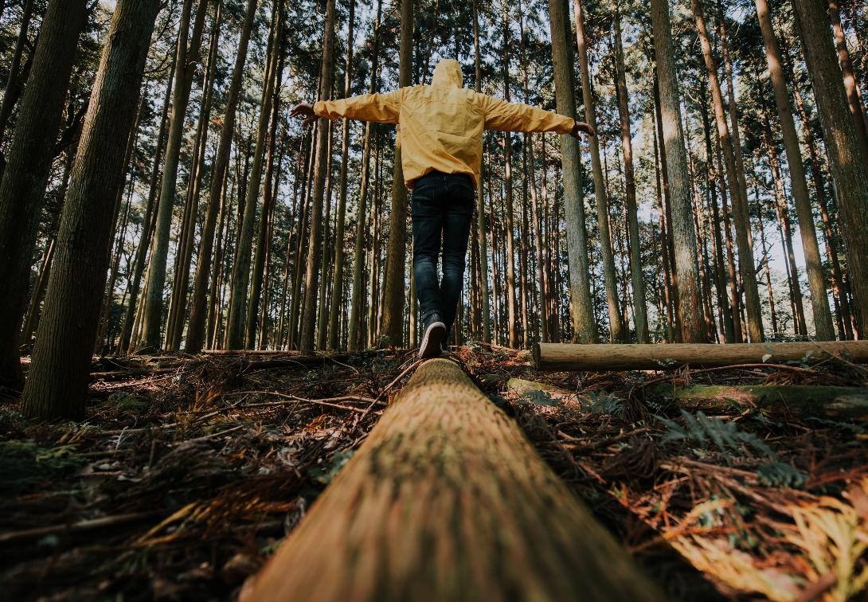
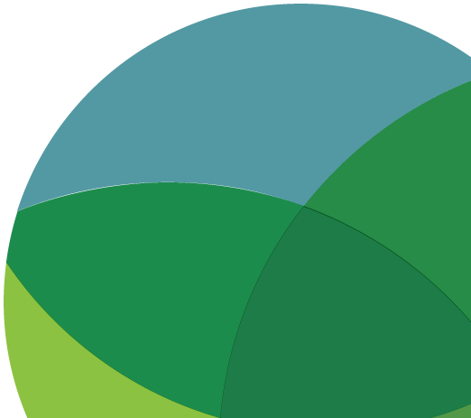
VERBINDUNG MIT
GLEICHALTRIGEN
www.planetpulse.eu

Slide 2
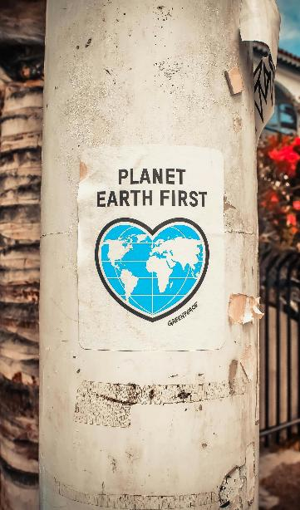
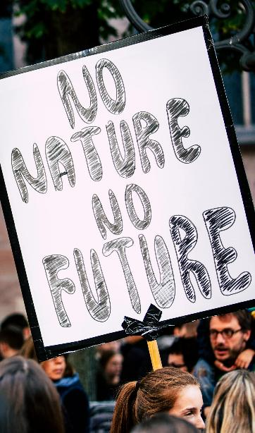
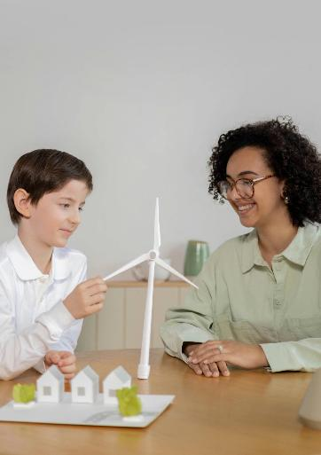
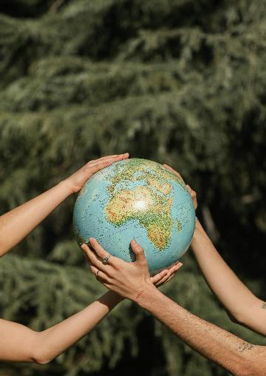
02
04
Seite 6
Seite 8
Teil 1:
Soziale Netzwerke abbilden
Teil 3:
Digitale Gemeinschaften & Online-Präsenz
INHALT
01
03
Seite 4
Seite 7
Einführung
Teil 2:
Rollenspiele zu Gleichaltrigen-Verbindungen

Slide 3
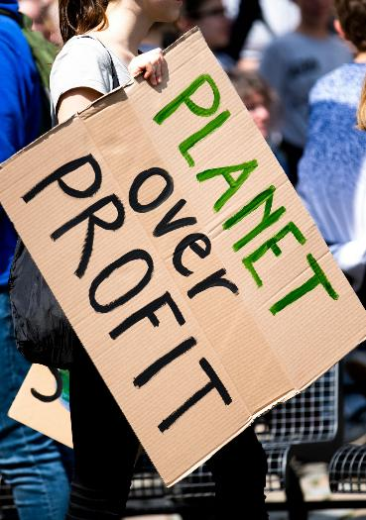
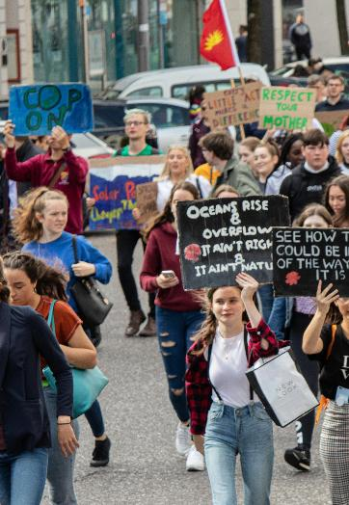
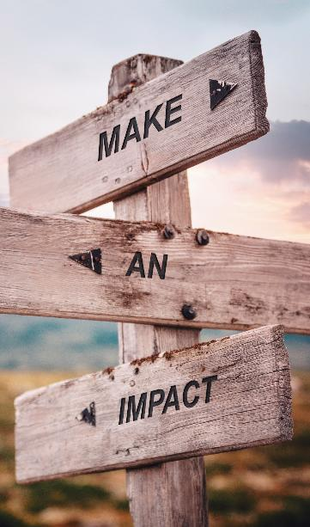
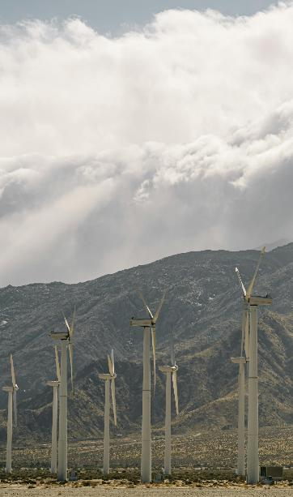
06
08
Seite 10
Seite 12
Zusammenfassung
Hinweise für Moderierende
INHALT
05
07
Seite 9
Seite 11
Teil 4:
Reflexion &
Zielsetzung
Ressourcen & Links

Slide 4
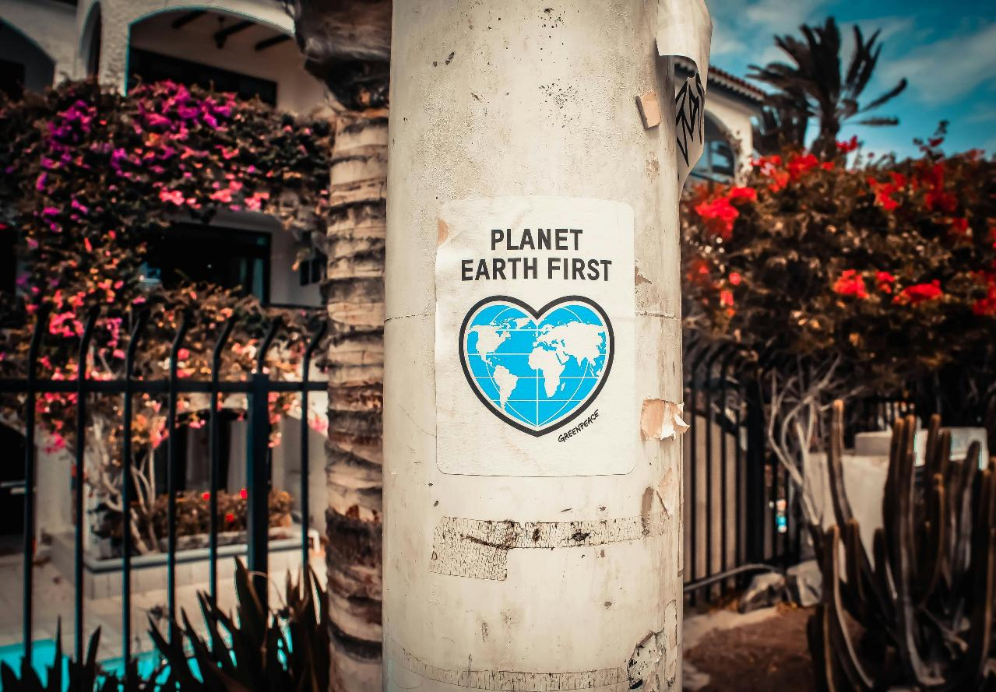

01
EINFÜHRUNG

Slide 5
Einführung
Gemeinschaften gedeihen, wenn sich Menschen verbunden, unterstützt und einbezogen fühlen. Für junge Menschen, die mit den Herausforderungen des Klimawandels konfrontiert sind, verringern Unterstützungsnetzwerke unter Gleichaltrigen Klima-Ängste, schaffen Zugehörigkeit und verwandeln individuelle Energie in gemeinsame Wirkung. Dieser Leitfaden zeigt, wie du unterstützende Verbindungen zu Gleichaltrigen aufbauen kannst – offline und online.
Verknüpfungen zu anderen Planet-Pulse-Modulen:
Resilienz – Unterstützungsnetzwerke erleichtern den Umgang mit Herausforderungen.
Hoffnung – Optimismus wächst, wenn man ihn teilt.
Gemeinsam Handeln – starke Gemeinschaften treiben stärkere Kampagnen an.
Lernziele
Die Bedeutung von Verbindungen zu Gleichaltrigen für die Klimaresilienz erkennen.
Inklusive Kommunikations- und Zusammenarbeitsfähigkeiten üben.
Erkunden, wie man unterstützende digitale und persönliche Gemeinschaften aufbaut.
Über individuelle und gemeinschaftliche Verantwortung für Zugehörigkeit nachdenken.

Slide 6
Zeit: 15 Minuten
Aktivität: Zeichne eine „Landkarte deiner Unterstützung“.
In der Mitte: du selbst.
Um dich herum: Freunde, Mitschüler:innen, Klimagruppen, Online-Gemeinschaften.
Pfeile: wo Unterstützung fließt (wer dich unterstützt, wen du unterstützt).
Diskussionsfragen:
Wer hilft dir, dich stärker zu fühlen, wenn du Klima-Ängste spürst?
Wo siehst du Lücken in deinem Unterstützungsnetzwerk?
Wie könntest du auf andere zugehen, um sie einzubeziehen?
Teil 1:
Soziale Netzwerke abbilden

Slide 7
Zeit: 20–30 Minuten
Szenarien:
Ein neues Mitglied tritt einer Jugend-Klimagruppe bei.
Eine Rede bei einer Gemeinschaftsveranstaltung mit unterschiedlichen Meinungen.
Teilnahme an einem Online-Diskussionsforum zum Klimawandel.
Schritte:
Die Szene einführen: Erkläre den Kontext.
Rollen: Verteile Rollen (Neuankommende:r, Gruppenleitung, unterstützende Mitglieder).
Gespräche: Übt Vorstellungen, Zuhören und Fragenstellen.
Herausfordernder Moment: Bringt eine Wendung ein — jemand widerspricht, jemand ist schüchtern, oder jemand dominiert.
Feedback & Reflexion: Was hat funktioniert? Wie hat die Gruppe Raum für alle geschaffen?
Tipp für Moderierende: Betone Inklusion: leisere Stimmen einbeziehen, Unterschiede respektieren und den Beitrag aller anerkennen.
Teil 2:
Rollenspiele zu Gleichaltrigen-Verbindungen

Slide 8
Zeit: 20 Minuten
Einführung: Online-Räume verstärken die Stimmen junger Menschen. Wenn sie sicher und unterstützend sind, werden sie zu starken Zentren für Klimahandeln.
Aktivität:
Verfasse eine kurze „Klima-Bio“ für eine soziale Plattform (z. B. Instagram, Discord, TikTok).
Beispiele: siehe unsere Klima-Story-Bios hier (Link folgt nach Veröffentlichung)
Tauscht euch zu zweit aus und gebt Feedback.
Diskussionsfragen:
Welche Werte sollen sich in deiner Online-Präsenz widerspiegeln?
Woran erkennst du, dass eine digitale Gemeinschaft unterstützend und sicher ist?
Welche Online-Räume hast du als inspirierend oder inklusiv erlebt?
Beispiele für jugendgeführte Online-Gemeinschaften:
Fridays for Future Social-Media-Kampagnen.
XR Youth-Netzwerke.
Discord-Server für Klimahandeln von Jugendlichen.
Teil 3:
Digitale Gemeinschaften & Online-Präsenz

Slide 9
Zeit: 15 Minuten
Reflexionsfragen:
Wann hat dir Unterstützung von Gleichaltrigen geholfen, dich stärker zu fühlen?
Welches Verhalten lässt eine Gruppe inklusiv oder ausschließend wirken?
Wie kannst du anderen helfen, sich in
deiner Gemeinschaft verbundener zu fühlen?
Zielsetzung:
Schreib eine kleine Handlung für den nächsten Monat auf (lade jemanden zu einer Klimagruppe ein, poste eine unterstützende Nachricht, teile eine Veranstaltung mit Gleichaltrigen).
Optional: teilt es laut oder sammelt anonyme Notizen für eine „Wand der Gemeinschaft“.
Teil 4:
Reflexion &
Zielsetzung

Slide 10
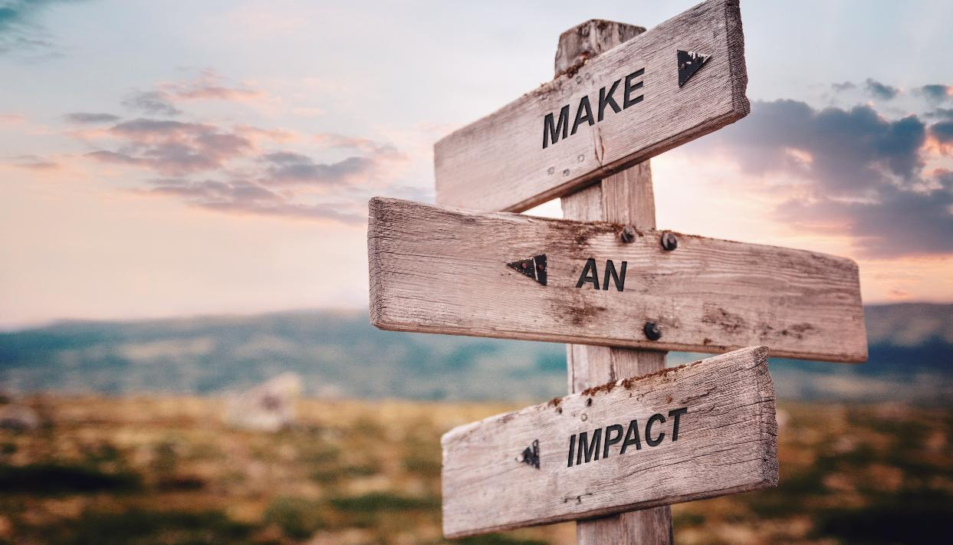
Kernaussage: Verbindung ist Resilienz. Netzwerke unter Gleichaltrigen schaffen Zugehörigkeit und machen Klimahandeln nachhaltig.
Verknüpfung zu anderen Modulen: Gemeinschaften stärken Resilienz, nähren Hoffnung und ermöglichen Gemeinsam Handeln.
Zusammenfassung

Slide 11
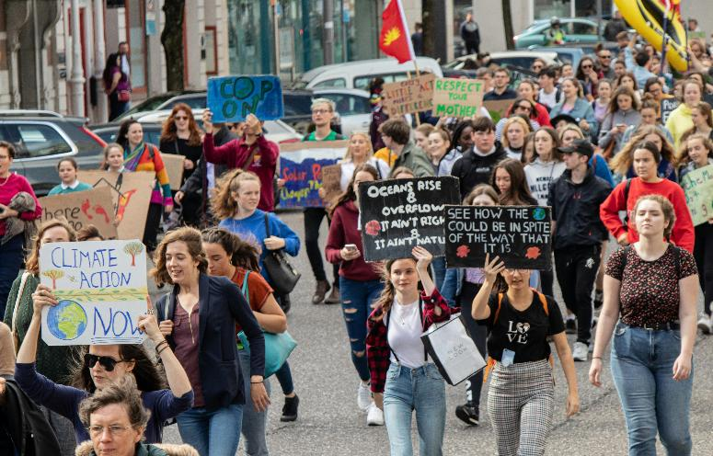
Ressourcen & Links
Planet Pulse Online Course: Modul Gemeinschaft (Link folgt nach Veröffentlichung).
Fridays for Future – globale Jugend-Klimabewegung.
Global Youth Biodiversity Network – jugendgeführte Interessenvertretung für Biodiversität.
XR Youth – Aktivismus und Unterstützungsnetzwerke.
UNICEF Voices of Youth – globale Jugendgeschichten.
U-Report – Plattform für Jugendbeteiligung
TEDx: The Power of Connection – kurze Vorträge über Zugehörigkeit und Zusammenarbeit.

Slide 12
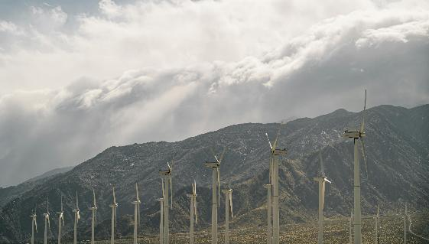
Wähle Aktivitäten passend zur Gruppengröße und zum
Wohlbefinden der Gruppe aus.
Ermutige sowohl zu Spaß als auch zu Ernsthaftigkeit — Lachen schafft genauso viel Vertrauen wie Gespräche.
Sei achtsam: Nicht alle Teilnehmenden haben starke Netzwerke; betrachte dies als Chance, sich neue vorzustellen und aufzubauen.
Hinweise für Moderierende

Slide 13
Reflektieren und handeln
Wer ist eine Person, mit der du ehrlich darüber sprechen könntest, wie sich der Klimawandel für dich anfühlt? Was würde dir helfen, dieses Gespräch zu beginnen?
www.planetpulse.eu

